Slide 1
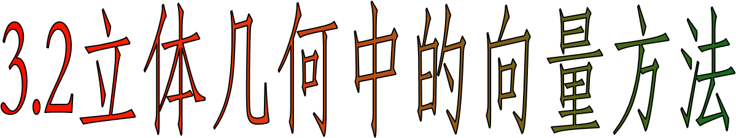
        空间向量与空间距离

Slide 2
        【课标要求】
1．
理解点到平面的距离的概念．
能灵活运用向量方法求各种空间距离．
体会向量法在求空间距离中的作用．
2．
3．
        【核心扫描】
1．
两点间的距离，点到平面的距离．(重点)
两异面直线间的距离，线面距、面面距向点面距的转化．(难点)
2．

Slide 3
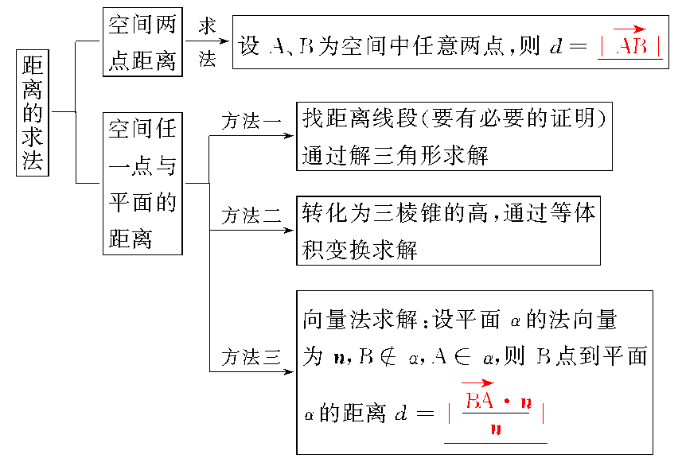

自学导引
        空间中的距离

Slide 4
想一想：在求两条异面直线间的距离，直线到平面的距离，两个平面间的距离时能转化为点到平面的距离求解吗？
  提示 能．因为直线与平面平行，两个平面平行时，直线上的点或其中一个平面上的点到另一个平面的距离均相等，而两条异面直线可以构造线面平行，所以在求以上距离时均可转化为点到平面的距离．

Slide 5
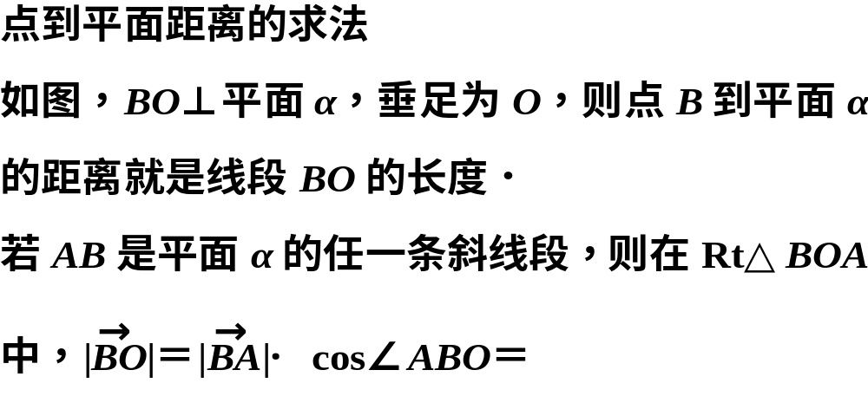
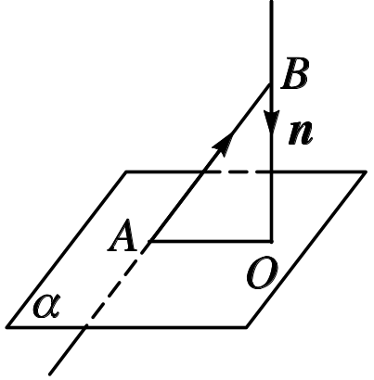
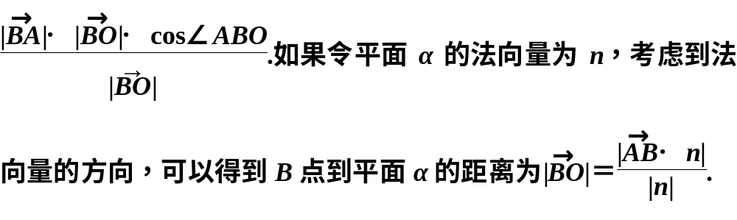
名师点睛

Slide 6
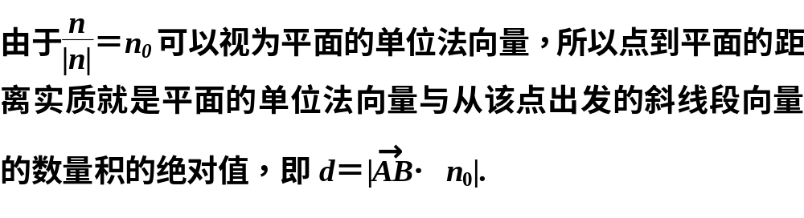
因此用向量法求一个点到平面的距离，可以分以下几步完成：
(1)求出该平面的一个法向量；
(2)找出从该点出发的平面的任一条斜线段对应的向量；
(3)求出法向量与斜线段向量的数量积的绝对值再除以法向量的模，即可求出点到平面的距离．

Slide 7
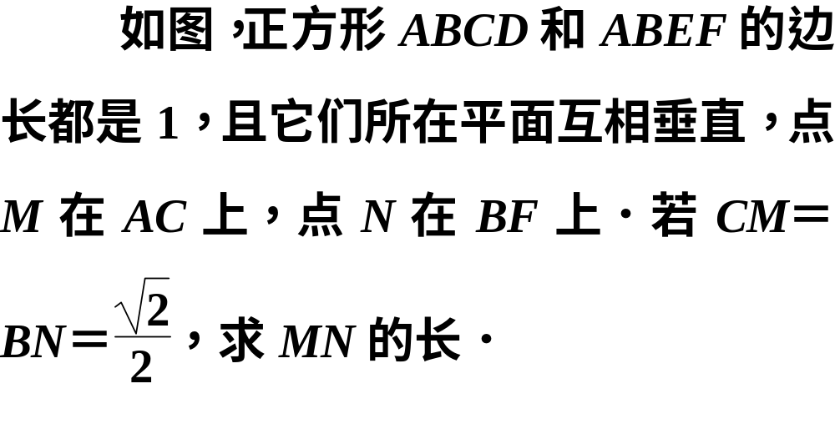
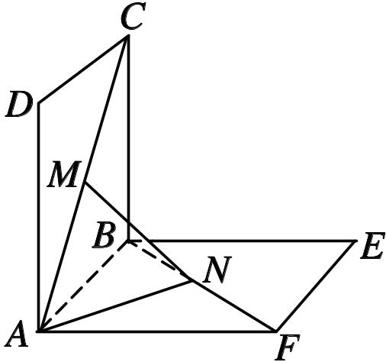
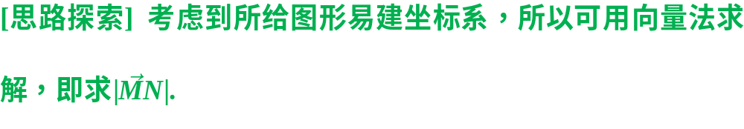
        题型一 求两点间的距离
【例1】

Slide 8
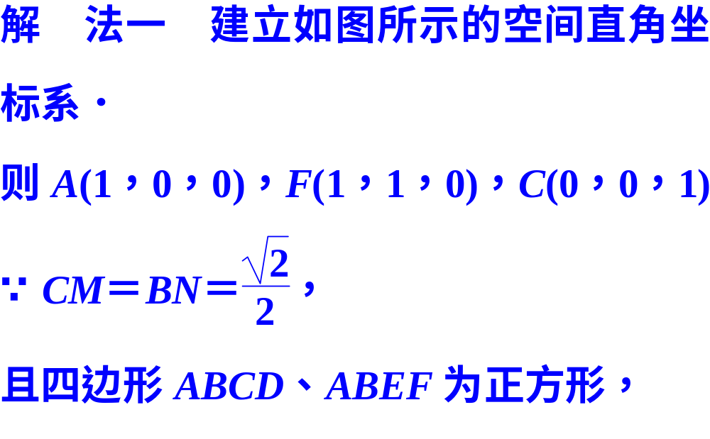
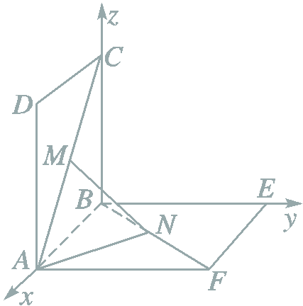
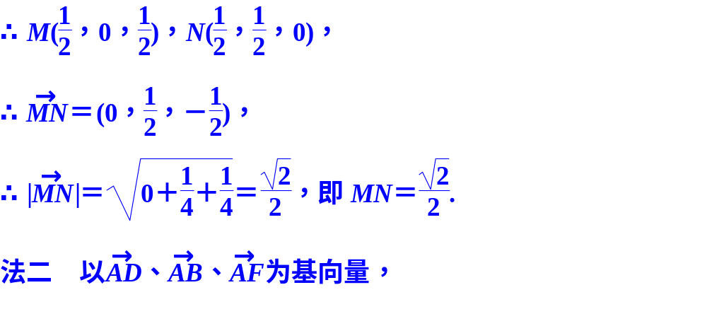

Slide 9
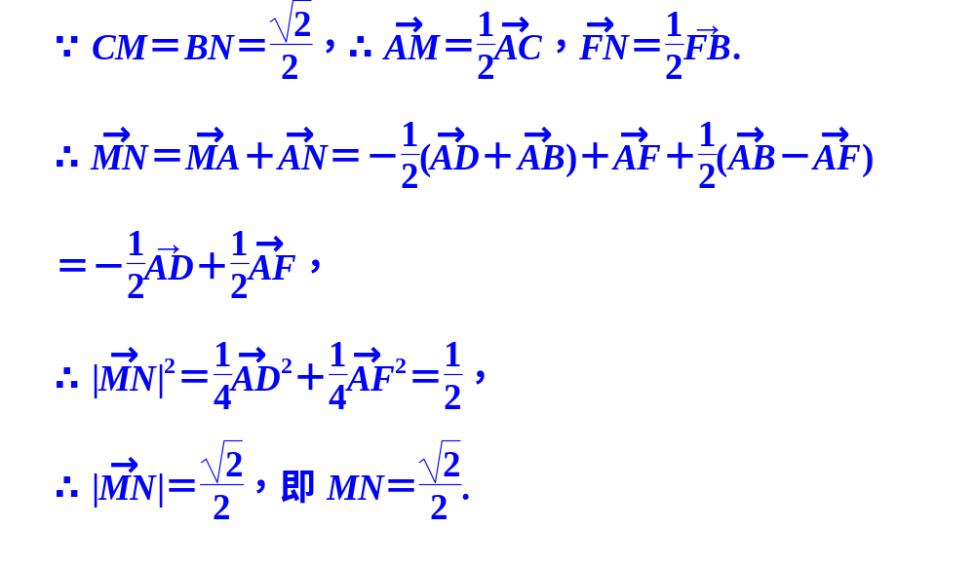
      规律方法 求两点间的距离的向量法主要是坐标法(易建系的)和基向量法(各基向量的模和夹角已知或可求)，利用向量模的定义求解．

Slide 10
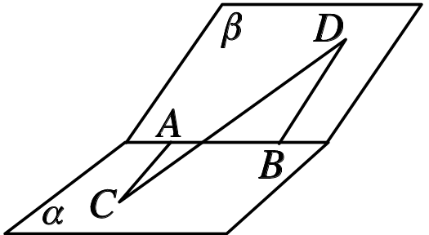
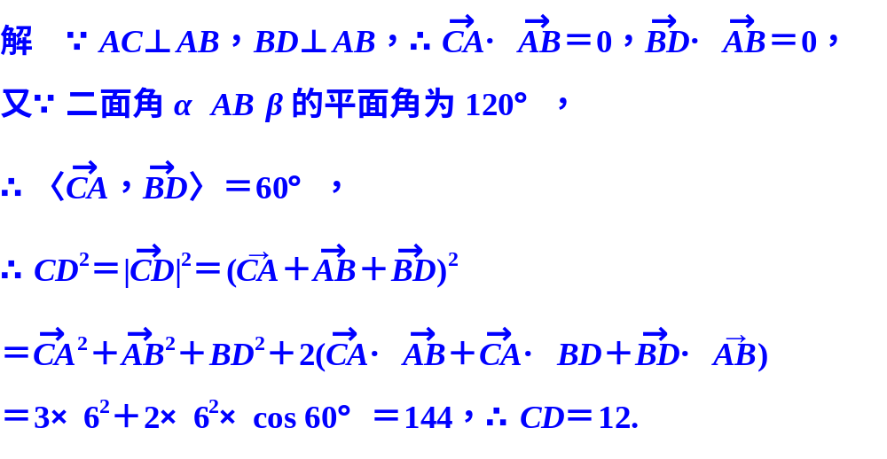
如图所示，在120°的二面角α ­AB­β中，AC⊂α，BD⊂β且AC⊥AB，BD⊥AB，垂足分别为A、B，已知AC＝AB＝BD＝6，试求线段CD的长．
【变式1】

Slide 11
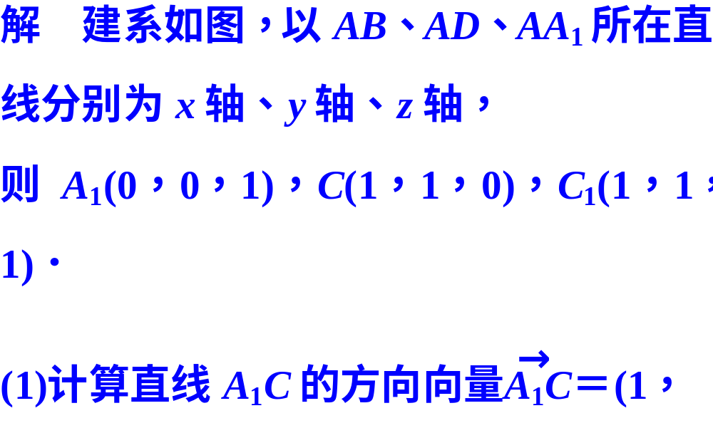
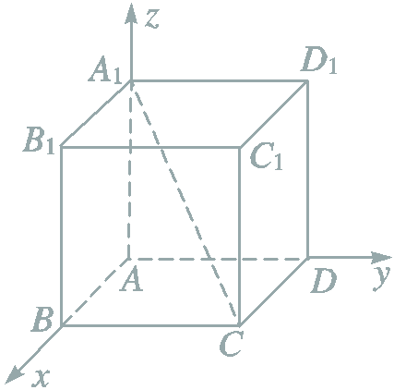
        题型二 求点到直线的距离
正方体ABCD－A₁B₁C₁D₁的棱长为1，利用向量法求点C₁到A₁C的距离．
      [思路探索] 本题可先建系，再按求点线距的步骤求解．
【例2】

Slide 12
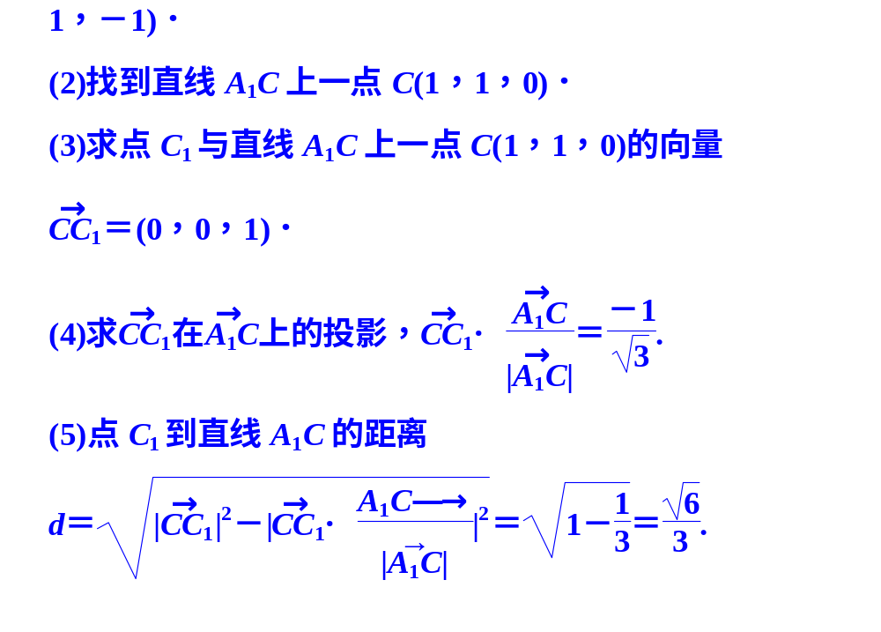

Slide 13
      规律方法 利用向量求点线距时，不用找到点在直线上的垂足，直接按向量法的求解步骤来求就行，同时线上的点可以任意取，但一般选择特殊点，同时直线的方向向量也可以任意取．

Slide 14
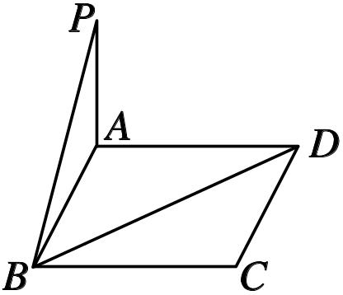
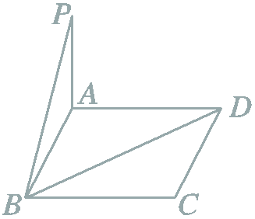
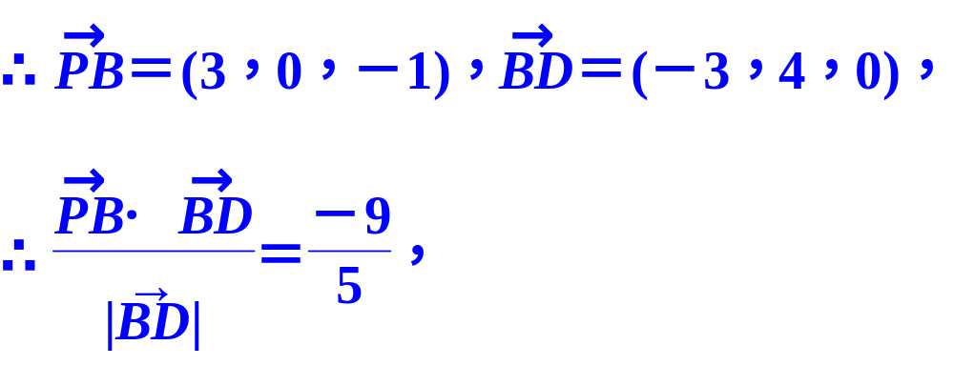
如图，P为矩形ABCD所在平面外一点，PA⊥平面ABCD，若已知AB＝3，AD＝4，PA＝1，求点P到BD的距离．
【变式2】
解 如图，分别以AB、AD、AP所在直线为x、y、z轴建系，则P(0，0，1)，B(3，0，0)，D(0，4，0)，

Slide 15
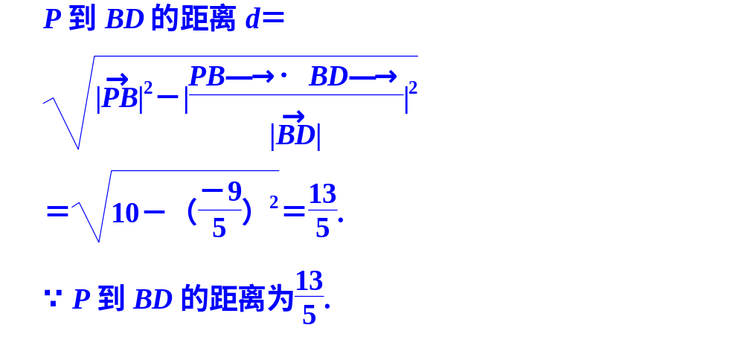

Slide 16
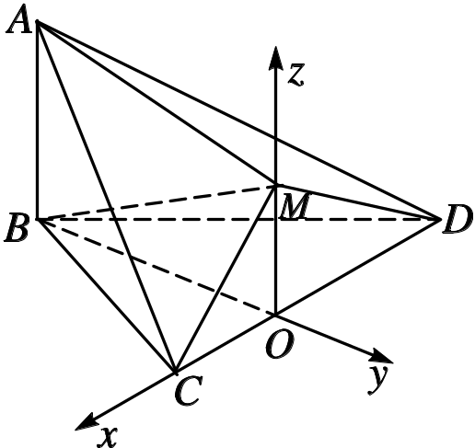
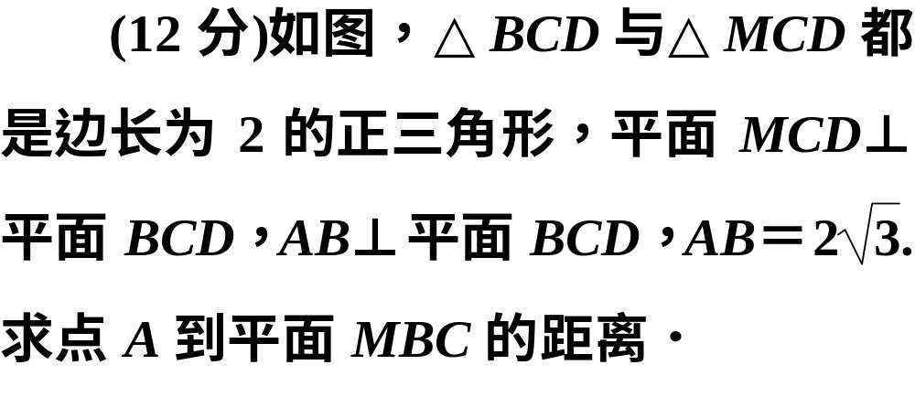
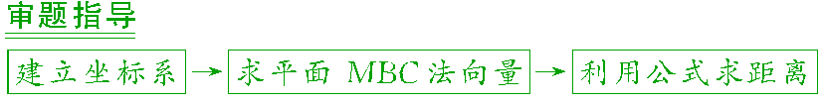
        题型三 求点到平面的距离
【例3】
[规范解答]取CD的中点O，连结OB，OM，则OB⊥CD，OM⊥CD，又平面MCD⊥平面BCD，则MO⊥平面BCD.
以O为坐标原点，分别以直线OC，BO，OM为x轴、y轴、z轴，建立空间直角坐标系Oxyz. 3分

Slide 17
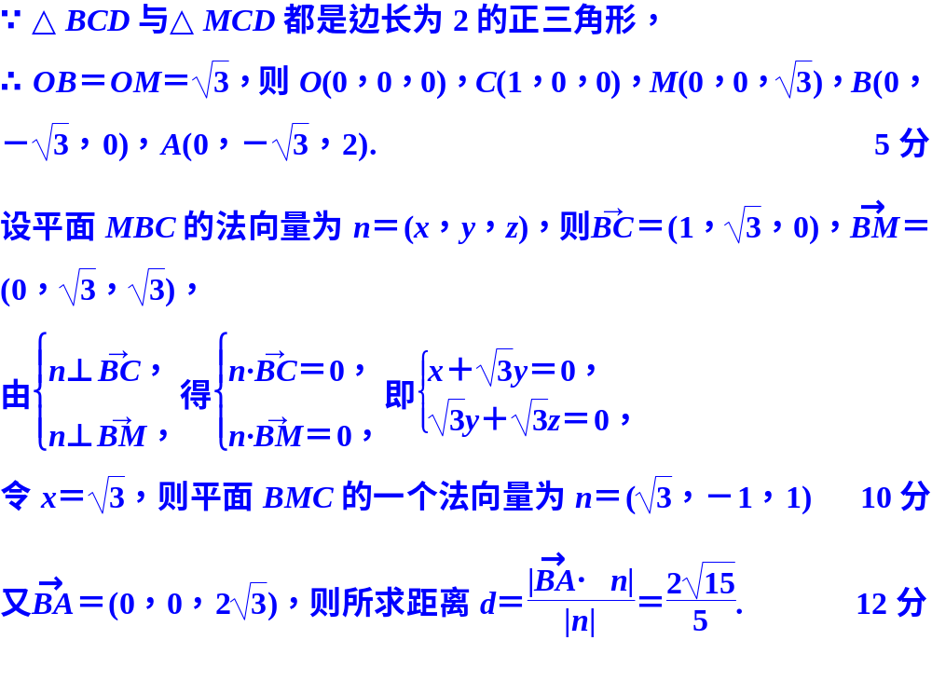

Slide 18
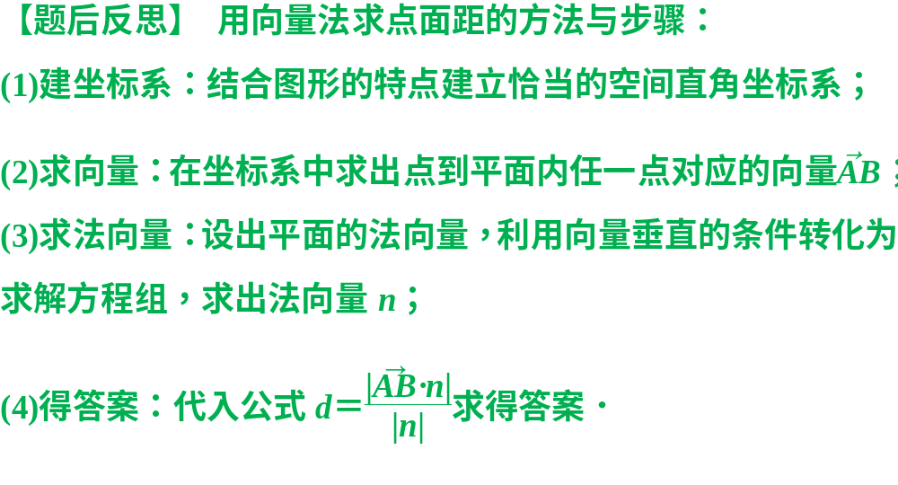

Slide 19
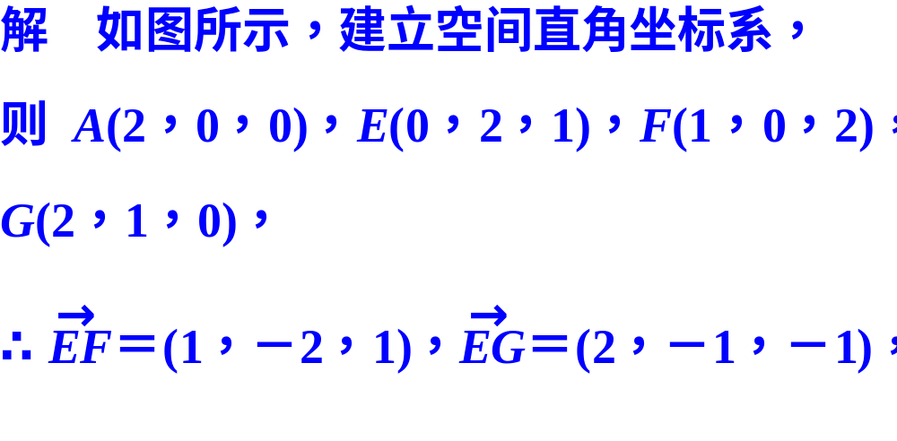
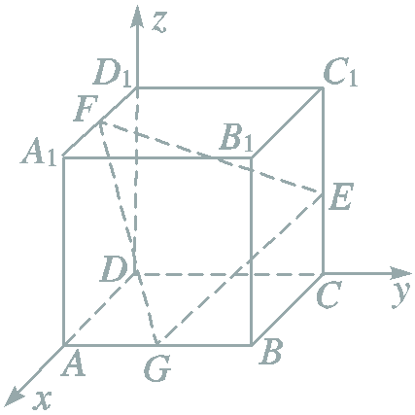
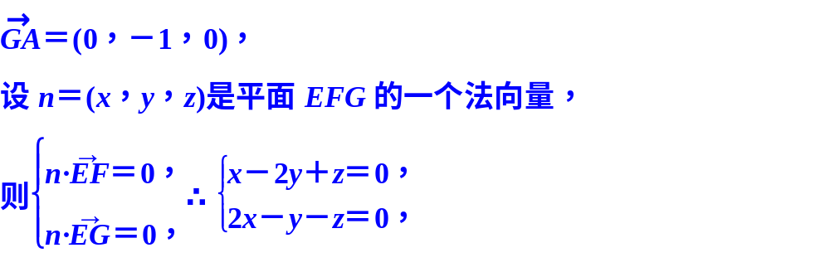
正方体ABCD－A₁B₁C₁D₁的棱长为2，E、F、G分别是C₁C，D₁A₁，AB的中点，求点A到平面EFG的距离．
【变式3】

Slide 20
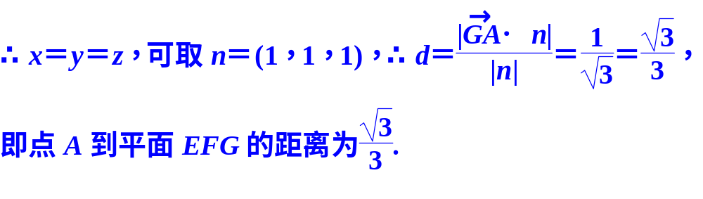

Slide 21
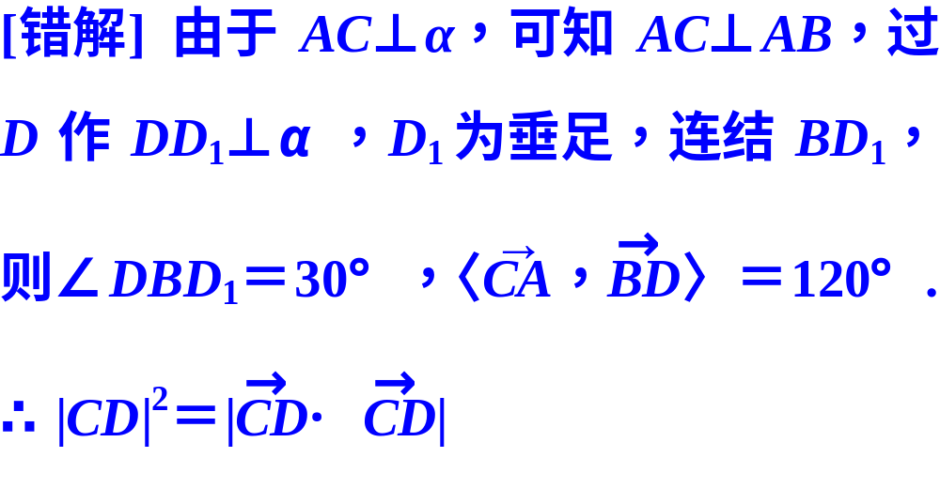
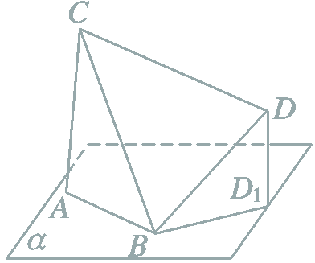
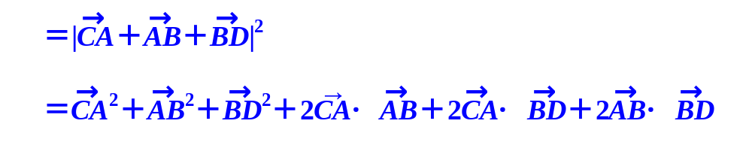
        误区警示 考虑问题不全面致误
【示例】
线段AB在平面α内，AC⊥α，BD⊥AB，且BD与α所成角是30°，如果AB＝a，AC＝BD＝b，求C、D间距离．

Slide 22
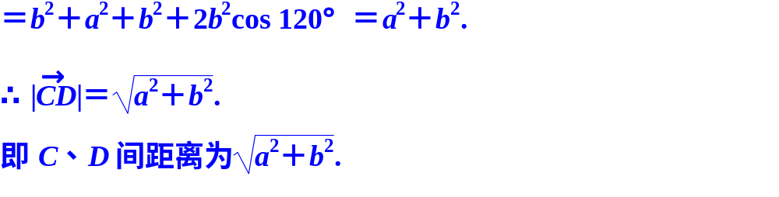

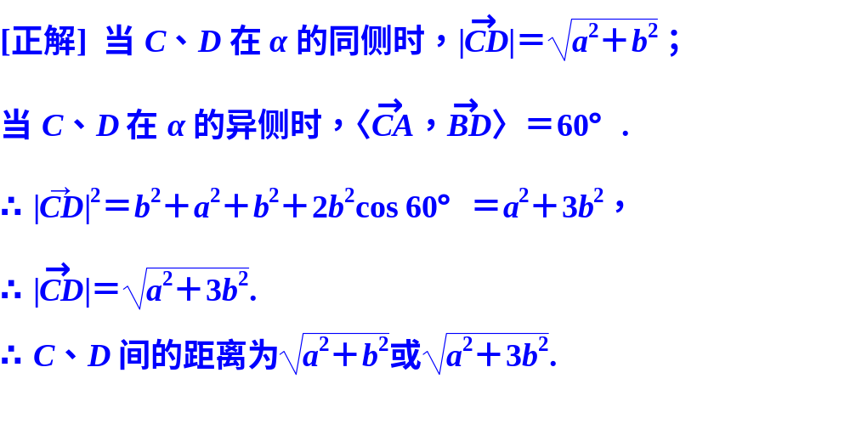
      求C、D间距离时一定要按C、D两点在平面α的同侧还是异侧两种情况分类讨论．

Slide 23

      分类讨论是数学解题中的一个重要思想方法，是“化整为零，各个突破，再积零为整”的数学策略．解决立体几何问题，当几何元素的位置关系不确定时也不能忽略分类讨论思想的应用．

